Slide 1
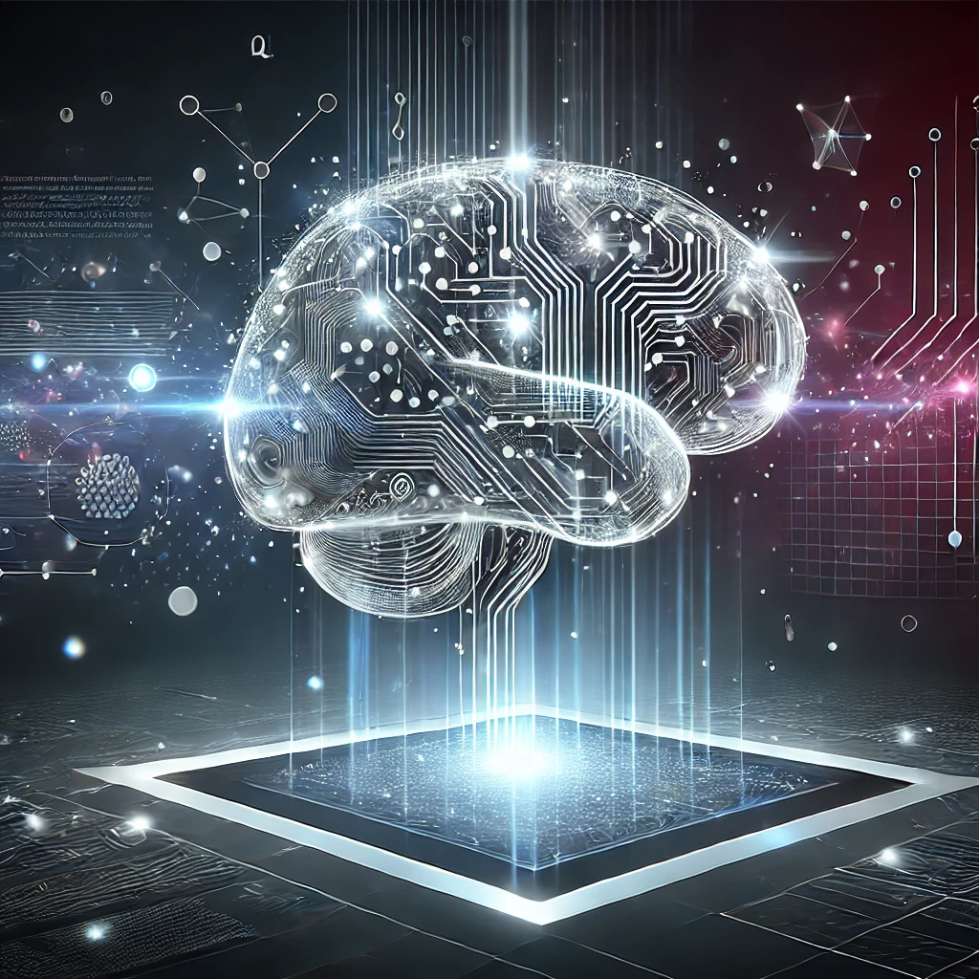
Introduction à l'Intelligence Artificielle
Qu'est-ce que l'IA, Machine Learning, Deep Learning et IA Générative

Slide 2
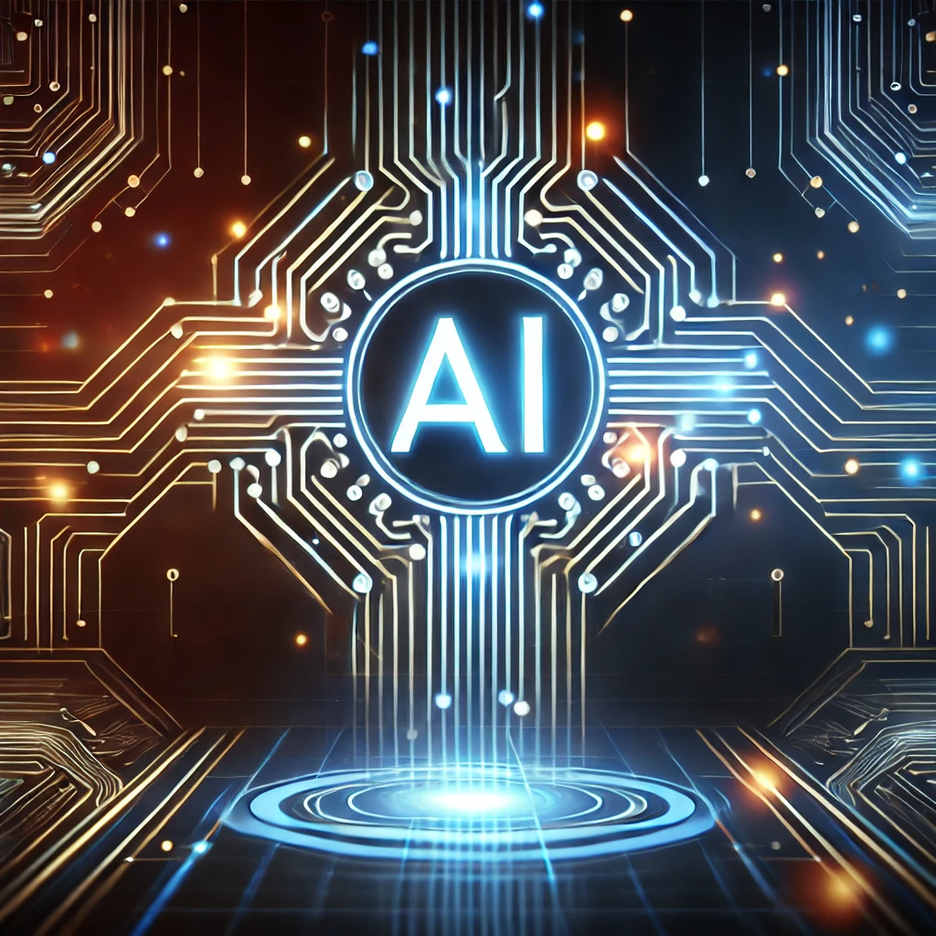
Qu’est-ce que l’IA ?
L'intelligence artificielle offre aux machines la capacité de reproduire des fonctions humaines telles que le raisonnement et l'apprentissage.
Il existe trois catégories d'IA :
IA étroite : concentrée sur une tâche spécifique
IA étendue : soutien humain amélioré
IA générale : intelligence polyvalente (actuellement théorique)

Slide 3
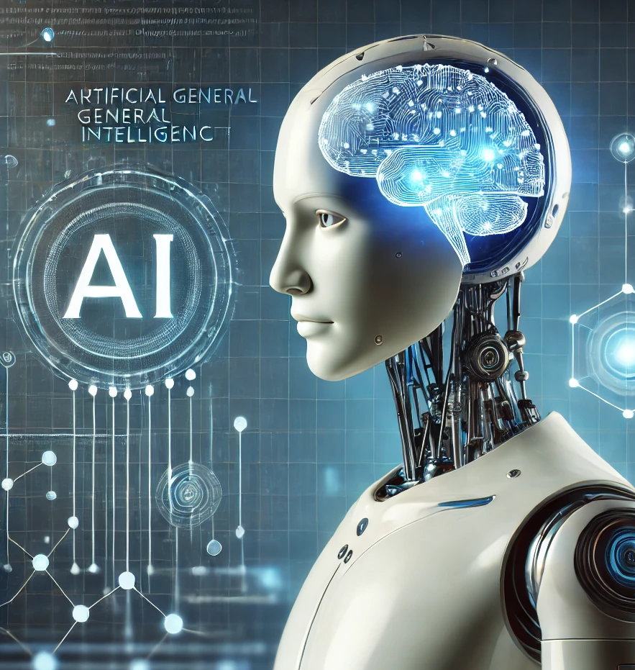
IA étroite (IA faible)
Applications exemplaires :
Assistants vocaux (Siri, Alexa, Google Assistant)
Suggestions personnalisées (Netflix, YouTube)
Identification faciale
Traduction automatique
Voitures semi-autonomes

Slide 4
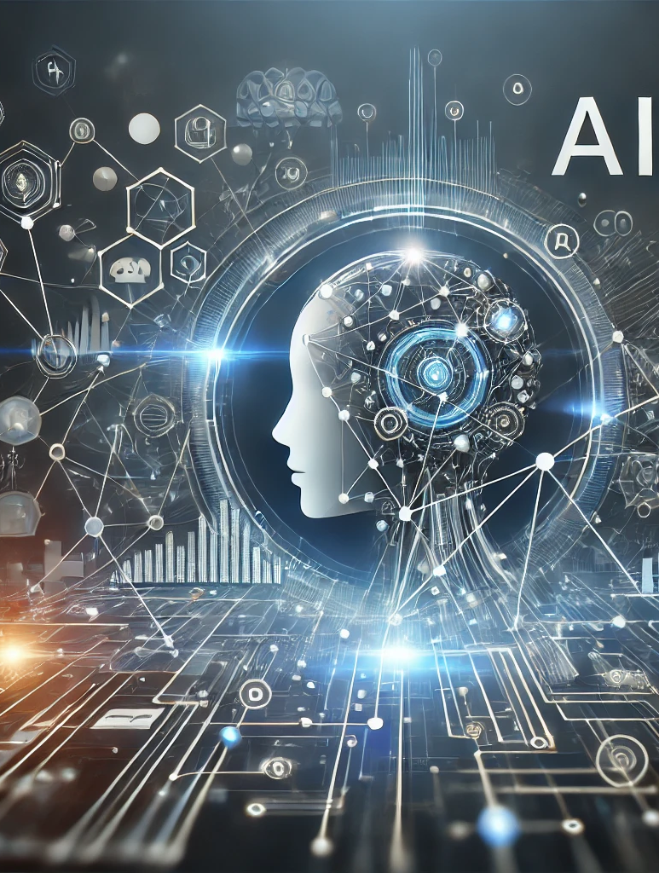
IA étendue (IA intermédiaire)
Exemples d’applications :
Diagnostic médical assisté par IA
Détection de fraudes bancaires
Chatbots avancés
Véhicules autonomes niveau 4

Slide 5
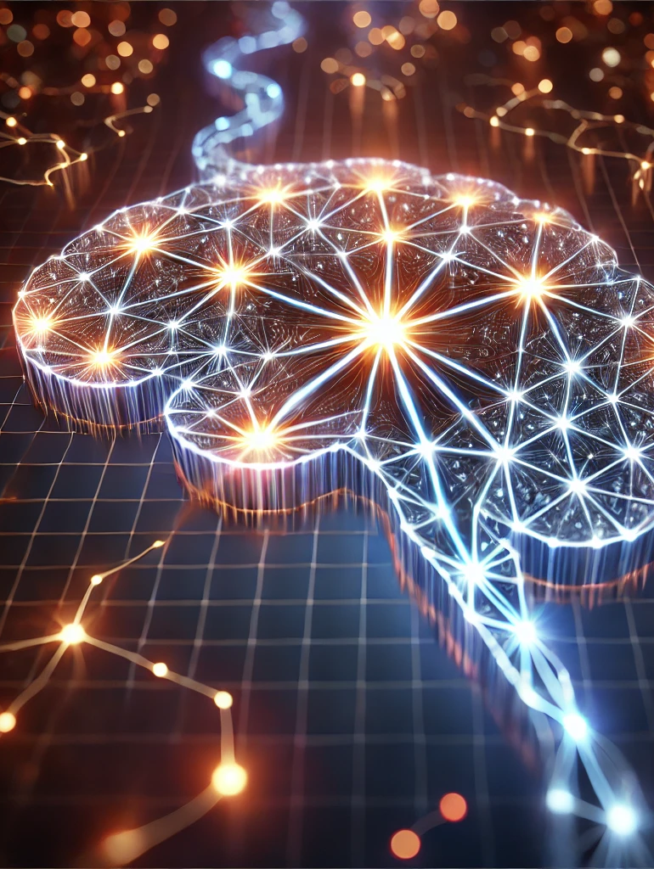
IA générale
Encore théorique mais pourrait révolutionner le monde :
Apprentissage autonome
Compréhension contextuelle
Créativité et raisonnement avancé
Applications futures : médecine, robotique avancée, recherche scientifique

Slide 6
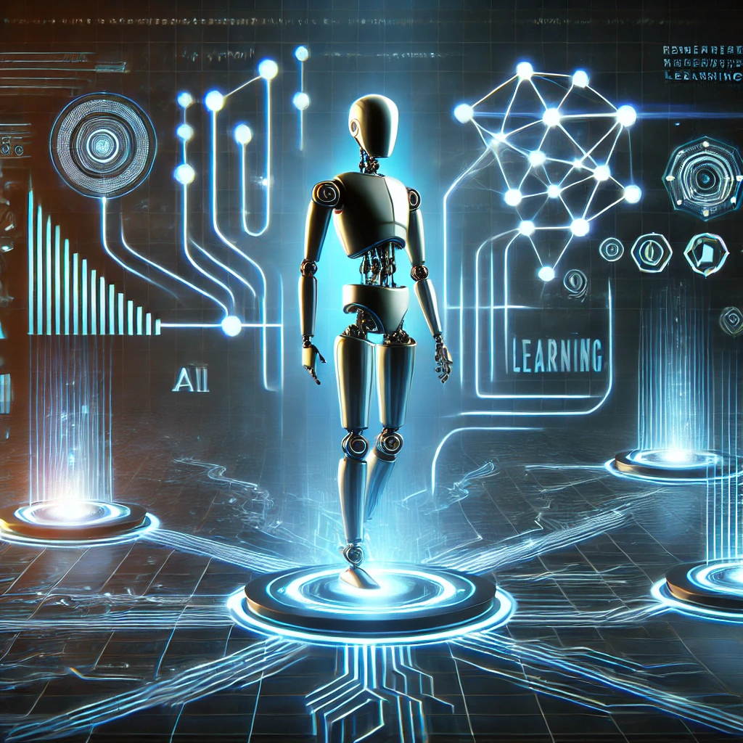
Méthodes d’apprentissage automatique
Trois types :
Apprentissage supervisé : prédictions basées sur des exemples étiquetés
Apprentissage non supervisé : identification de patterns dans des données non étiquetées
Apprentissage par renforcement : apprentissage par essais et erreurs

Slide 7
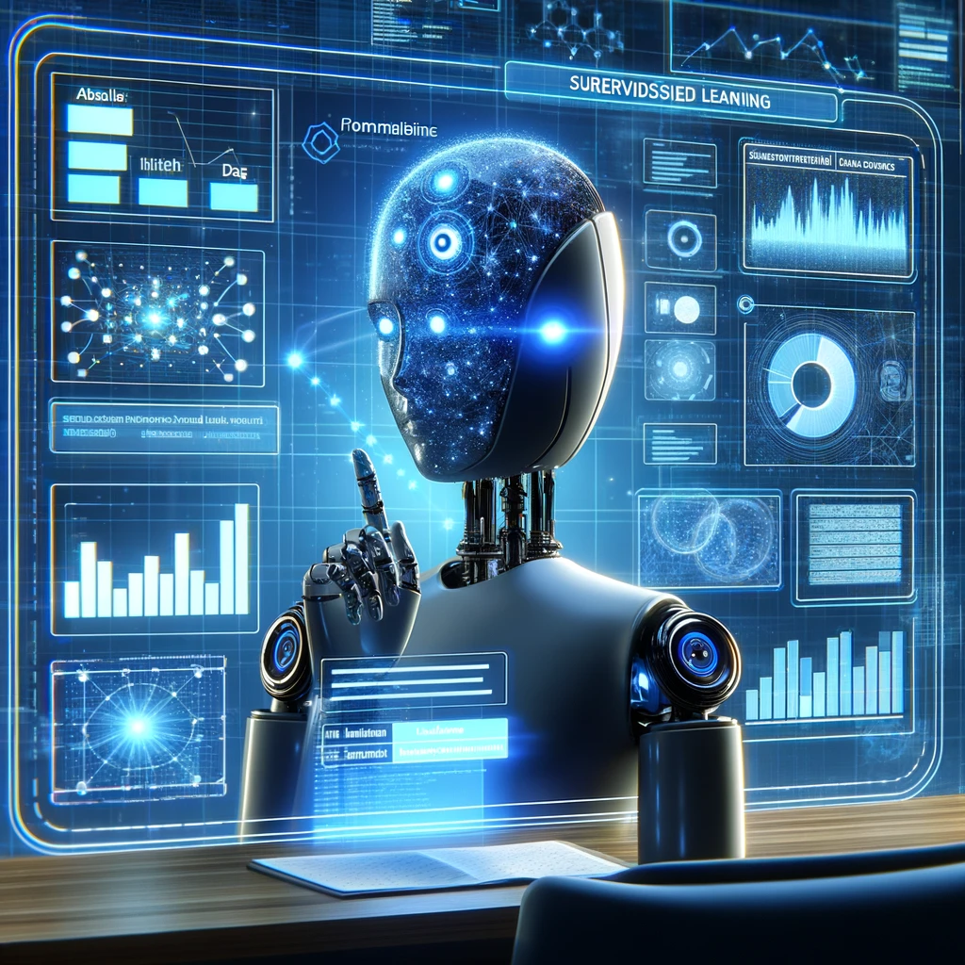
Exemple d’Apprentissage Supervisé
Reconnaissance d’image (ex. classification de photos de chats et chiens)
La machine apprend à partir d’images étiquetées (‘chat’, ‘chien’).
Lorsqu’on lui montre une nouvelle image, elle prédit la catégorie.

Slide 8
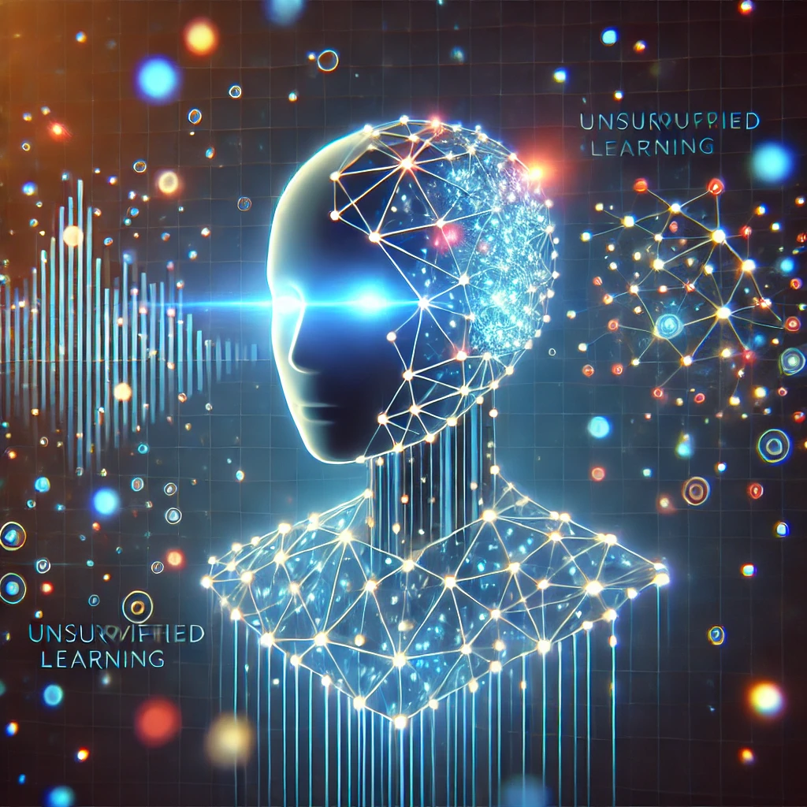
Exemple d’Apprentissage Non Supervisé
Segmentation de clients dans le marketing :
1/ L’algorithme analyse les comportements d’achat sans étiquettes préalables.
2/ Il regroupe automatiquement les clients en segments (ex. acheteurs fréquents, occasionnels, nouveaux clients).

Slide 9
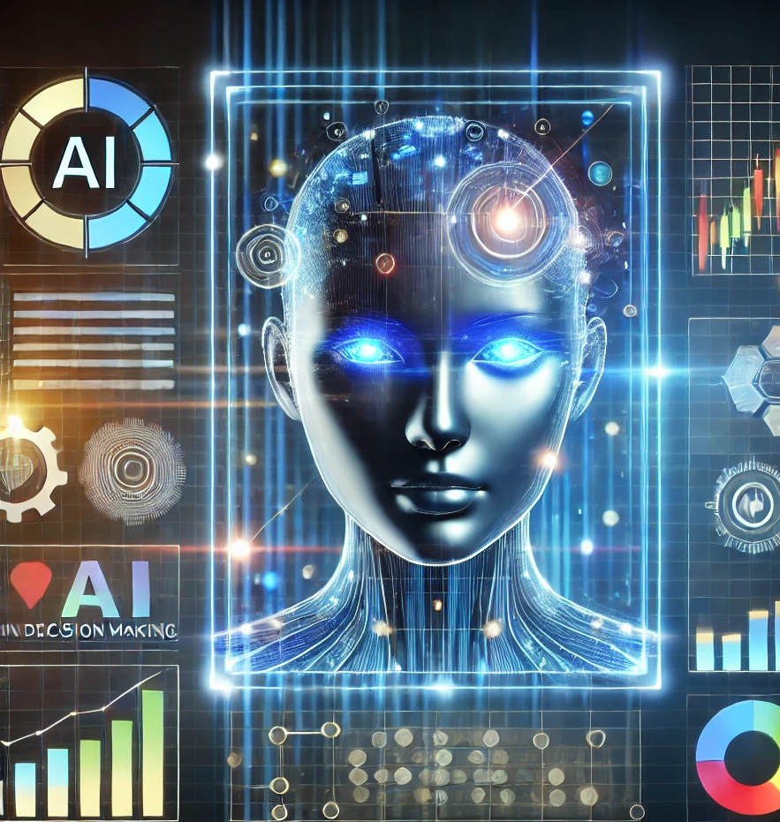
Exemple d’Apprentissage par renforcement
Dans les jeux vidéos, système de bonus / malus quand l’IA fait une action.
Pilotage automatique de véhicules.
Trouver le chemin de sortie dans un labyrinthe

Slide 10
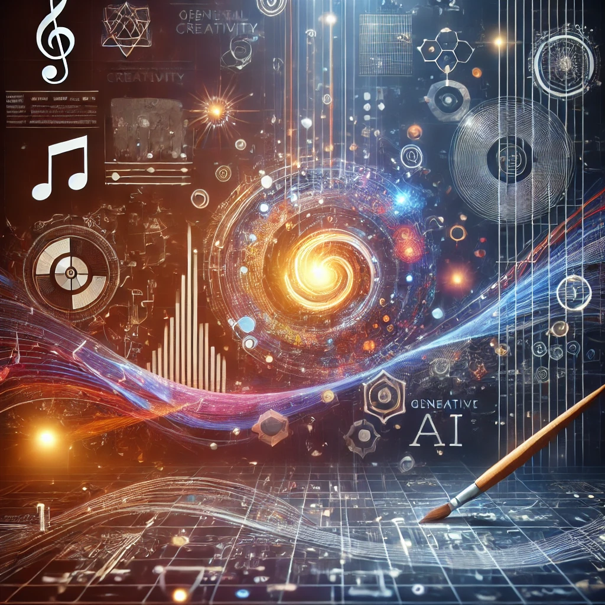
Machine Learning et Deep Learning
Machine Learning : apprentissage automatique basé sur des données.
Deep Learning : basé sur des réseaux de neurones artificiels profonds.
Exemples (DL) :
Analyses de scanner (CNN)
Traitement du langage naturel (NLP)
Création de contenus avec IA (GAN)

Slide 11
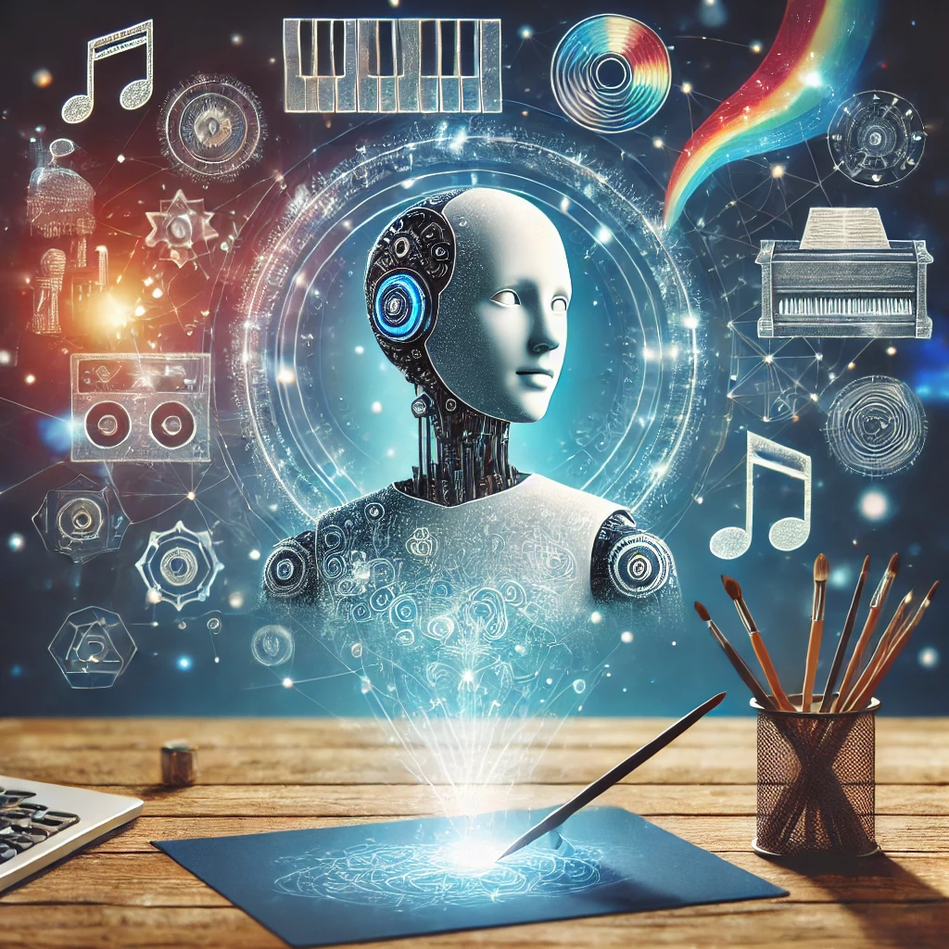
IA Générative
Capable de créer du texte, des images, de la musique.
Exemples :
ChatGPT, Bard (traitement du langage)
GANs (création d’images réalistes)
Applications : rédaction automatique, art numérique, assistants créatifs

